Slide 1


mysql索引详解+最佳实践
陈瑞

Slide 2
mysql索引详解
什么是索引？
索引是帮助mysql高效获取数据有序的数据结构
常见的数据结构有：
二叉树、红黑树、hash表、B-树、B+树

Slide 3
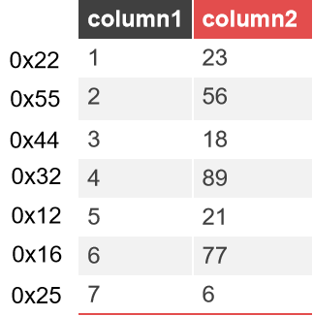
mysql索引详解
为什么要用索引，下面我们看看下面这张表，如果没有索引的情况下，我们要查询column2=6,需要查询多少次

Slide 4
mysql索引详解
很明显mysql是从第一行开始，一行行的往下查，一直查到第7行才会定位到column=6的数据，也就是说这时候走的是全表扫描，效率是非常慢的。
因为数据库的文件是存储到磁盘上的，如果没有索引，mysql会从磁盘一行行的获取并且和sql的条件进行比对，每一次获取数据都要进行一次IO操作，性能是很慢的。
为了解决这个问题，就是给表加上索引，那么下面我们每种索引类型进行讲解，从数据结构来分析，mysql根据索引查找的过程。

Slide 5
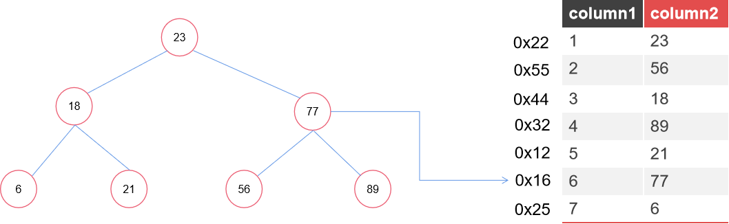
mysql索引详解
1、如果使用二叉树
这里我们首先了解下二叉树的特点，就是右边叶子节点比其父节点大，左边叶子节点比其父节点小。
那这时候我们如果查询column2=6的过程是，先从根节点开始查，第一步23<6，第二步查询左边节点18<6，第三步查询左边节点6=6，查询到了，查询结束。
第三次就查到了，比没有索引少了4次

Slide 6
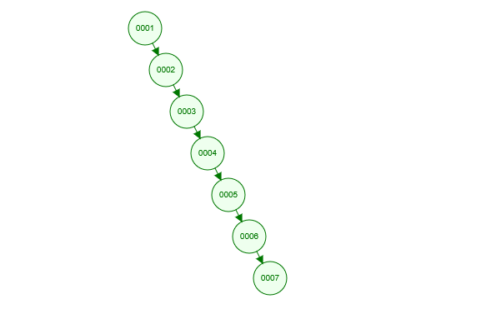
mysql索引详解
那么如果设置column1为主键，这时候要查询column1=7， 并且是顺序插入的话，那么查询次数是多少呢？
从左图可以看出，二叉树已经演变成了链表，查询第7次才会查询记录，如果有上万条记录，极端情况可能会查询上万次
结论：二叉树不适合做为mysql索引的数据结构

Slide 7
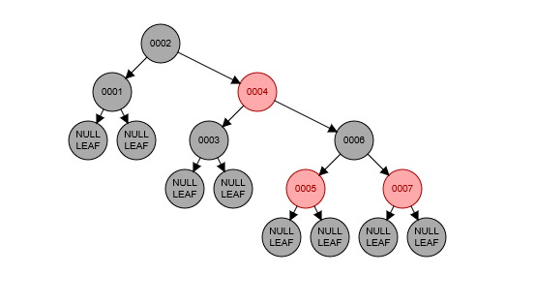
mysql索引详解
2、如果使用红黑树
红黑树的特性:
（1）每个节点或者是黑色，或者是红色。
（2）根节点是黑色。
（3）每个叶子节点（NIL）是黑色。 [注意：这里叶子节点，是指为空(NIL或NULL)的叶子节点！]
（4）如果一个节点是红色的，则它的子节点必须是黑色的（2个红色的节点不能在一起）。
（5）从一个节点到该节点的子孙节点的所有路径上包含相同数目的黑节点。[这里指到叶子节点的路径]

Slide 8
mysql索引详解
根据红黑树的特性，要查询column1=7，可能需要4次，这种数据结构比二叉树合适一点。
但是红黑树一个最大的弊端，就是在数据量百万级的情况下，那么索引节点会非常多，那么树的高度也会很好，比如数据为100万，2的N次方=100W，那么N大约等于20,如果数据量在千万级别，那么N会更大，显然这个性能也是不可接受的。
结论：红黑树也不适合做为索引的数据结构

Slide 9
mysql索引详解
3、如果使用B-树
B-树是对以上数据结构的进化，主要解决树的高度问题，如何实现的呢，让我们先看看B-树的特点吧：
B-树是一种多路搜索树（并不是二叉的）：
定义任意非叶子结点最多只有M个儿子；且M>2；
根结点的儿子数为[2, M]；
除根结点以外的非叶子结点的儿子数为[M/2, M]；
每个结点存放至少M/2-1（取上整）和至多M-1个关键字（至少2个关键字）

Slide 10
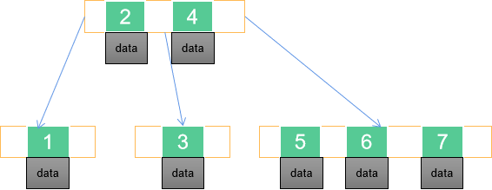
mysql索引详解
假设M=4，图中可以直观看出，找出6需要2次查找即可，文章开头的那张表的索引结构如下，每个节点都带有数据，data的值根据表的存储引擎不同而不同
比如存储引擎为MyIASM，data的值就是记录的磁盘文件地址，比如3对应的data为0x44，如果存储引擎为InnoDB，那么data的值为对应记录剩余的所有属性字段，比如3对应的是18

Slide 11
mysql索引详解
看起来B-树已经很好了，那么它还有什么问题呢？
我们可能都知道，在MySQL中我们的InnoDB页的大小默认是16k，页是InnoDB的最小存储单元（比如元素2、4所在的存储单元；567所在的存储单元），每个单元里面又有若干元素，那么在一页中，每个元素越大，能容纳的元素个数越小，结合上图data越大，每页能容纳的元素越少，树的高度就越高，假设每个data的大小为1K，那么页最多16行数据（实际不会达到16，因为除了主键还有指针占用空间，为了方便统计，这里先忽略不计），那么一个三层高的数，能容纳多少行数据呢？答案是：16*16*16=4096
显然，在数据量很大的情况下，B-树的高度依然高（尽管比红黑树好），做为MySQL的索引结构也不是很合适

Slide 12
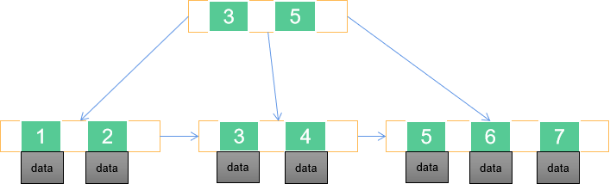
mysql索引详解
4、如果使用B+树
那B+树到底是怎么样的呢？我们结合开头的那张表来看下图
B+树的索引数据结构特点
非叶子节点不存储data，只存储索引，这样可以存更多的索引
叶子节点包含所有的索引字段，比如3、5都出现在叶子节点
叶子节点用指针连接，以提高区间访问性能

Slide 13
mysql索引详解
都说B+树查询性能高，很牛x，原理是什么呢？
如果我们用的是自增主键类型是bigint类型，那么索引元素就是8b，每个索引后面都有其指向的下一页的指针6b，我们就可以看做一个索引元素14b，那么根据上面提到过的，一页16kb可以存放的个数约为16kb/14b=1170
那三层b+树能存储多少行数据呢，就是1170*1170*16=2000万，是不是比b-树多得多？
也就是说2000万数据，只需要3次磁盘io即可定位到任何一行数据。
所以，一般情况下，一张表的索引树的高度在2-4，很少有表能达到4,如果能达到4，那数据量将是很恐怖的，自己可以计算下能支撑多大的数据量。
从上图可以看出，B+数的另一个特性是最后的叶子节点都是有指针连接的，这个特性的目的就是支撑范围查找，原因就是叶子节点都是顺序递增的,所以我们现在查询column1>3,只需要定位到3之后把其后面的全部数据拿出来即可。那如果我要查询column1<5呢，我们先下面的图

Slide 14
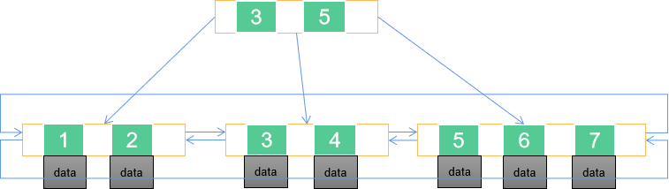
mysql索引详解
实际上MySQL已经对原生的B+树进行了优化，叶子节点的连接可以看成双向链表

Slide 15
mysql索引详解
拓展知识点：
非聚集索引和聚集索引，在看这个之前，先再看一下MyISAM和InnoDB两种存储引擎（存储引擎是表级别的，不是数据库级别的）
先看看存储引擎MyISAM（非聚集性）：
CREATE TABLE `student_myisam` (
`id_no` BIGINT(20) UNSIGNED NOT NULL COMMENT '学号',
`name` VARCHAR(64) NOT NULL COMMENT '姓名',
`age` INT(10) UNSIGNED NOT NULL COMMENT '年龄',
`class` VARCHAR(32) NOT NULL COMMENT '班级'
)
COMMENT='学生表myisam存储引擎'
ENGINE=MyISAM
;

Slide 16

mysql索引详解
以上三个文件分别对应表结构文件，表数据文件，表索引文件，可以看出数据文件和索引文件是分开的（非聚集）
那MyISAM存储引擎底层怎么查找的呢？还是借助文章开头的那张表来分析。

Slide 17
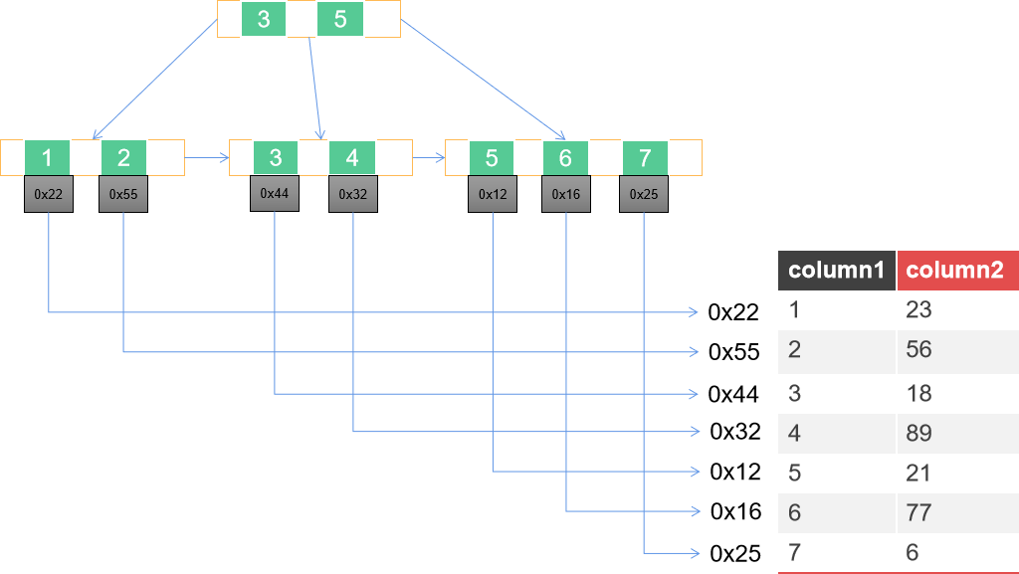
mysql索引详解

Slide 18
mysql索引详解
再看看存储引擎InnoDB（聚集）：
CREATE TABLE `student_innodb` (
`id_no` BIGINT(20) UNSIGNED NOT NULL COMMENT '学号',
`name` VARCHAR(64) NOT NULL COMMENT '姓名',
`age` INT(10) UNSIGNED NOT NULL COMMENT '年龄',
`class` VARCHAR(32) NOT NULL COMMENT '班级'
)
COMMENT='学生表InnoDB存储引擎'
ENGINE=InnoDB
;

Slide 19
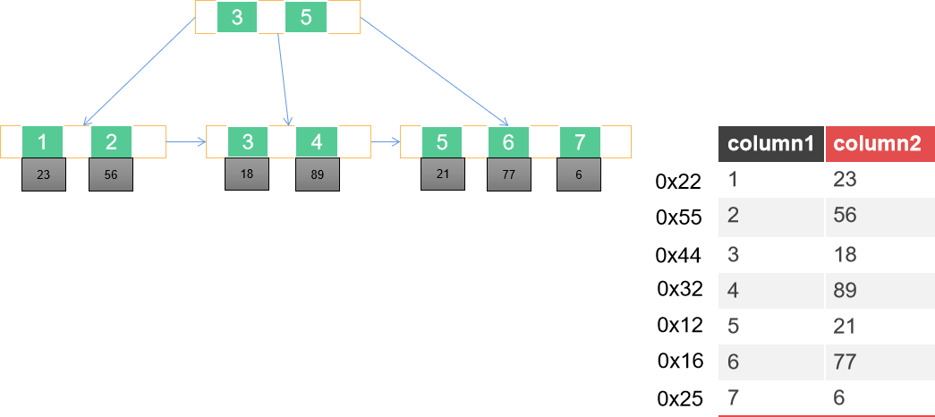
mysql索引详解
以上2个文件分别对应表结构文件，表索引和数据文件，可以看出数据文件和索引文件是在一起的，即数据文件也是索引文件（聚集）
那InnoDB存储引擎底层怎么查找的呢？还是借助开头的那张表来分析

Slide 20
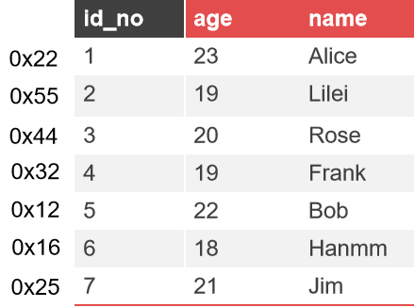
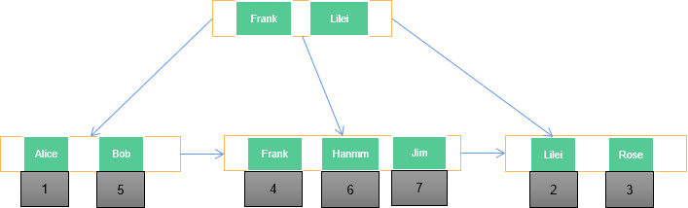
mysql索引详解
上面的图描述的是主键索引，那非主键索引呢？现在我们看下下图的表，name作为普通索引的情况
可以看出叶子节点的data数据，是数据的主键，当查询name=Jim时，定位到的数据data=7，根据主键=7，根据主键索引再定位到数据，这么设计的原因是：一致性和优化空间

Slide 21
mysql索引详解
如果让你设计一张表，你会选择怎么样的一个设计呢，该怎么设计呢，注意点在哪里呢？
1、选择InnoDB存储引擎
2、必须要设置主键
3、主键最好是整型的
4、主键最好是递增的

Slide 22
mysql索引详解
原因是​：
1、InnoDB存储引擎的数据结构必须需要一个主键才可以组织起来，如果用户使用InnoDB存储引擎建立表的时候，没有指定主键，则Mysql会自动的帮你找到一个合适的唯一索引作为主键，若找不到符合条件唯一索引条件的字段时，会生成类似于ROW_ID的虚拟列充当该InnoDB表的主键
2、如果是字符串（比如说UUID），那么会按照字符的ASCLL码进行比较，字符串的比较肯定没有整型的比较快
3、如果主键不是递增的，可能会出现叶分裂现象，并且造成B+树的再平衡，这样效率会很差的（文字描述不是很明确，看下图，为了方便，我们设定树的度=4）。

Slide 23
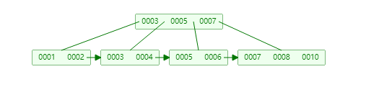
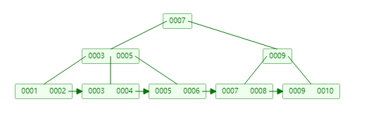
mysql索引详解
上面的图有1、2、3、4、5、6、7、8、10，如果这时候有个9插入进来了，这颗树会变成什么样子呢，我们来看看
可以看出，上图中的7、8、10元素所在的节点，分裂了两个节点，并且为了满足B+树的特性，树进行了再平衡，页分裂。这个过程性能就会变差

Slide 24
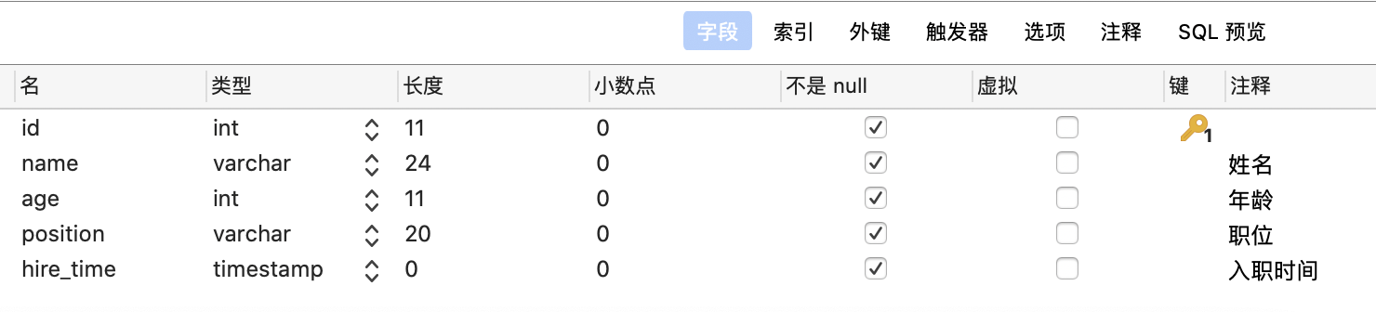
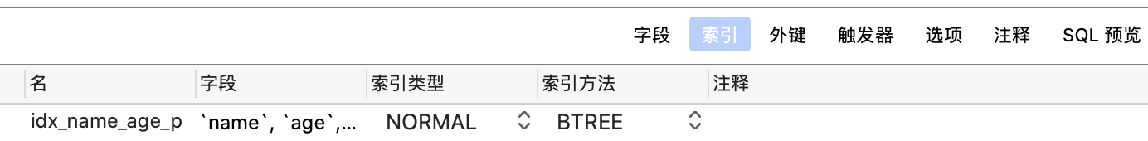
最佳实践
下图是一张简要员工信息表

Slide 25
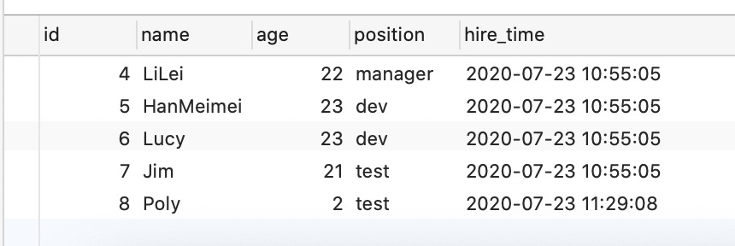

Slide 26
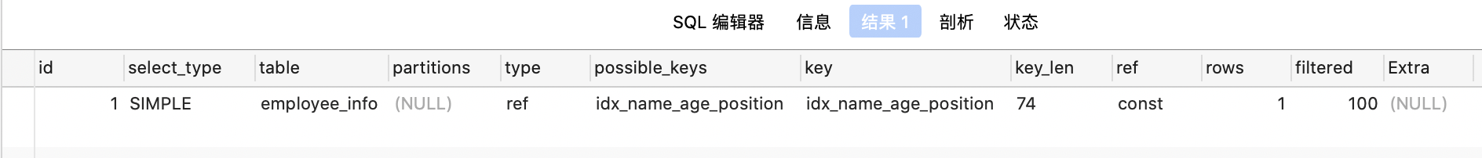
1.尽量全值匹配
EXPLAIN select * from employee_info where name='Lilei';
key_len计算规则如下：
字符串char(n)：n字节长度
varchar(n)：2字节存储字符串长度，如果是utf-8，则长度 3n+ 2
数值类型
tinyint：1字节
smallint：2字节
int：4字节
bigint：8字节
时间类型date：3字节
timestamp：4字节
datetime：8字节

Slide 27
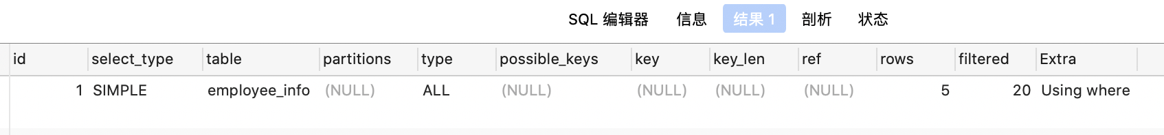
2.最左前缀法则
如果索引了多列，要遵守最左前缀法则。指的是查询从索引的最左前列开始并且不跳过索引中的列
EXPLAIN select * from employee_info where age=23 AND position='dev';

Slide 28
3.不在索引列上做任何操作（计算、函数、（自动or手动）类型转换），会导致索引失效而转向全表扫描
EXPLAIN select * from employee_info where LEFT(name,3)='Lil';

Slide 29
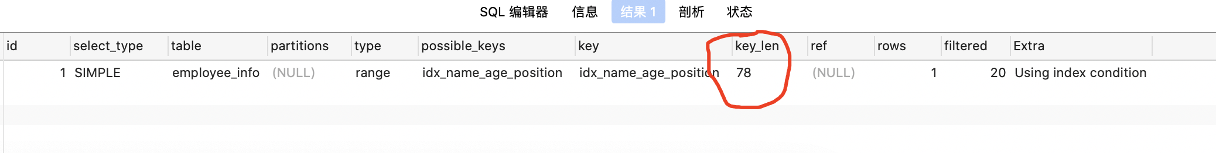
4.存储引擎不能使用索引中范围条件右边的列
EXPLAIN select * from employee_info where name='Lilei' and age>18 and position='test';

Slide 30
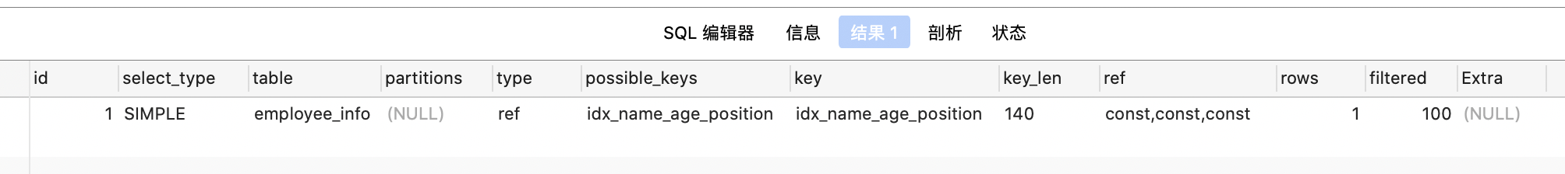
5.尽量使用覆盖索引（只访问索引的查询（索引列包含查询列）），减少select *语句
EXPLAIN select name,age from employee_info where name='Lilei' and age='22' and position='manager';
EXPLAIN select * from employee_info where name='Lilei' and age='22' and position='manager';

Slide 31
Extra解释：
1）Using index：使用覆盖索引
2）Using where：使用 where 语句来处理结果，查询的列未被索引覆盖
3）Using index condition：查询的列不完全被索引覆盖，where条件中是一个前导列的范围；
4）Using temporary：mysql需要创建一张临时表来处理查询。出现这种情况一般是要进行优化的，首先是想到用索引来优化
5）Using filesort：将用外部排序而不是索引排序，数据较小时从内存排序，否则需要在磁盘完成排序。这种情况下一般也是要考虑使用索引来优化的。
6）Select tables optimized away：使用某些聚合函数（比如 max、min）来访问存在索引的某个字段是

Slide 32
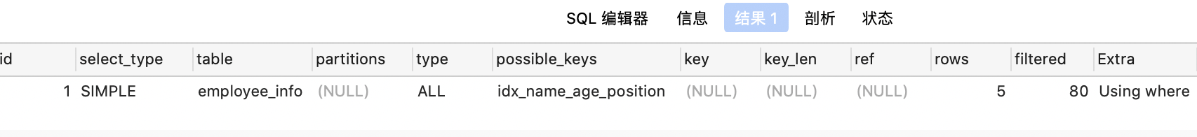
6.mysql在使用不等于（！=或者<>）的时候无法使用索引会导致全表扫描，is null 或者is null not 也不会走索引
EXPLAIN select * from employee_info where name!='Lilei';

Slide 33
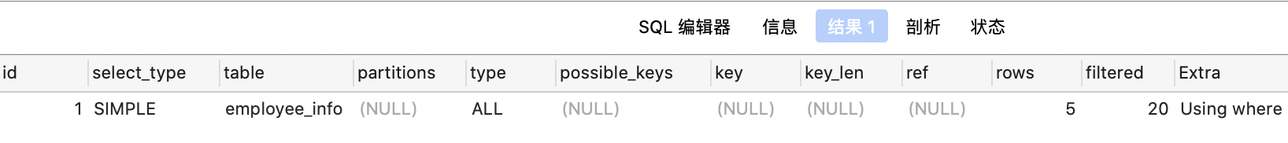
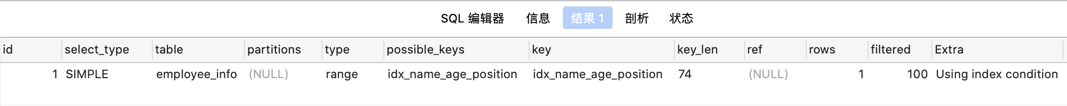
7、like以通配符开头（'$abc...'）mysql索引失效会变成全表扫描操作
EXPLAIN select * from employee_info where name like '%Lil%';
EXPLAIN select * from employee_info where name like 'Lil%';

Slide 34
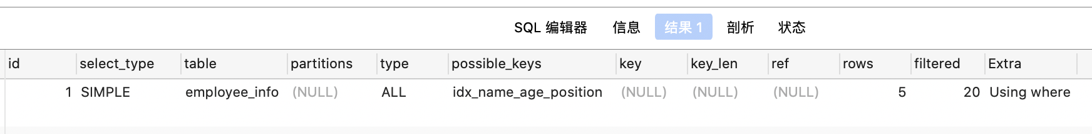
8、字符串不加单引号索引失效
EXPLAIN select * from employee_info where name=200;

Slide 35
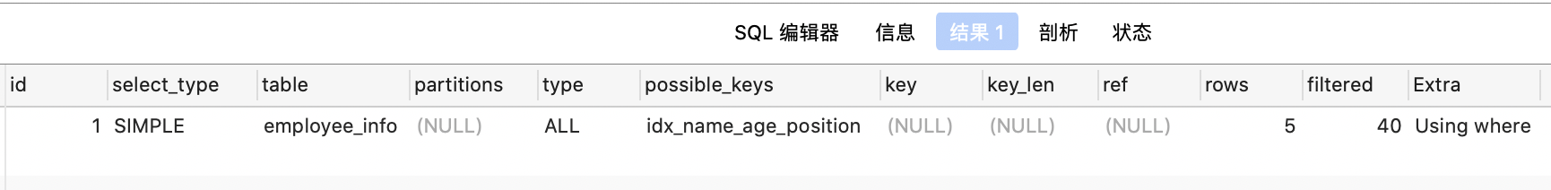
9.少用or或in，用它查询时，mysql不一定使用索引，mysql内部优化器会根据检索比例、表大小等多个因素整体评估是否使用索引
EXPLAIN select * from employee_info where name='Lilei' or name='Jim';

Slide 36
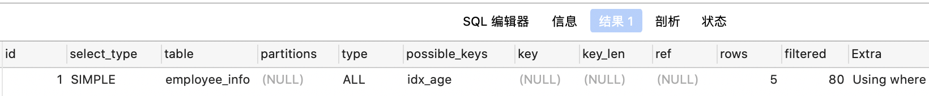
10.范围查询优化；范围不宜多大
ALTER TABLE `employee_info` ADD INDEX `idx_age` (`age`) USING BTREE ;
EXPLAIN select * from employee_info where age>18;

Slide 37
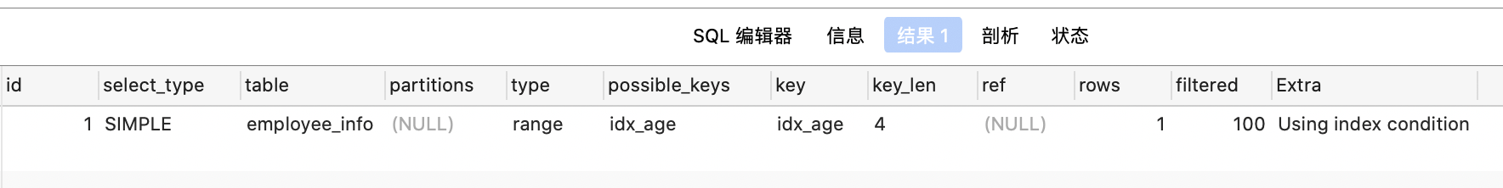
EXPLAIN select * from employee_info where age>18 and age<22;

Slide 38
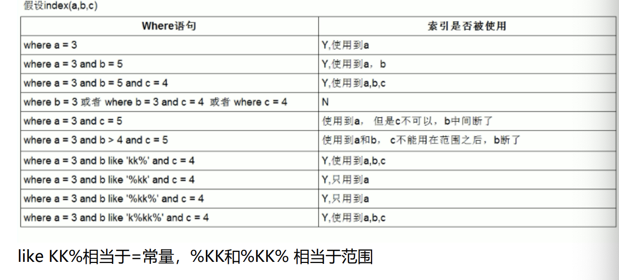
索引使用总结

Slide 39
问题1:如果一张表的某个字段既可以建唯一索引，又可以建普通索引，你该怎么选择？
业务正确性优先。咱们这篇文章的前提是“业务代码已经保证不会写入重复数据”的情况下，讨论性能问题。如果业务不能保证，或者业务就是要求数据库来做约束，那么没得选，必须创建唯一索引。
在一些“归档库”的场景，你是可以考虑使用普通索引的。比如，线上数据只需要保留半年，然后历史数据保存在归档库。这时候，归档数据已经是确保没有唯一键冲突了。要提高归档效率，可以考虑把表里面的唯一索引改成普通索引。

Slide 40
问题2:删数据可以释放空间吗，为什么？
删除后，innodb的页会出现空洞，实际占用空间还在，除非整个页被删除，那这个页才可以被复用

Slide 41
THANKS

